Slide 1
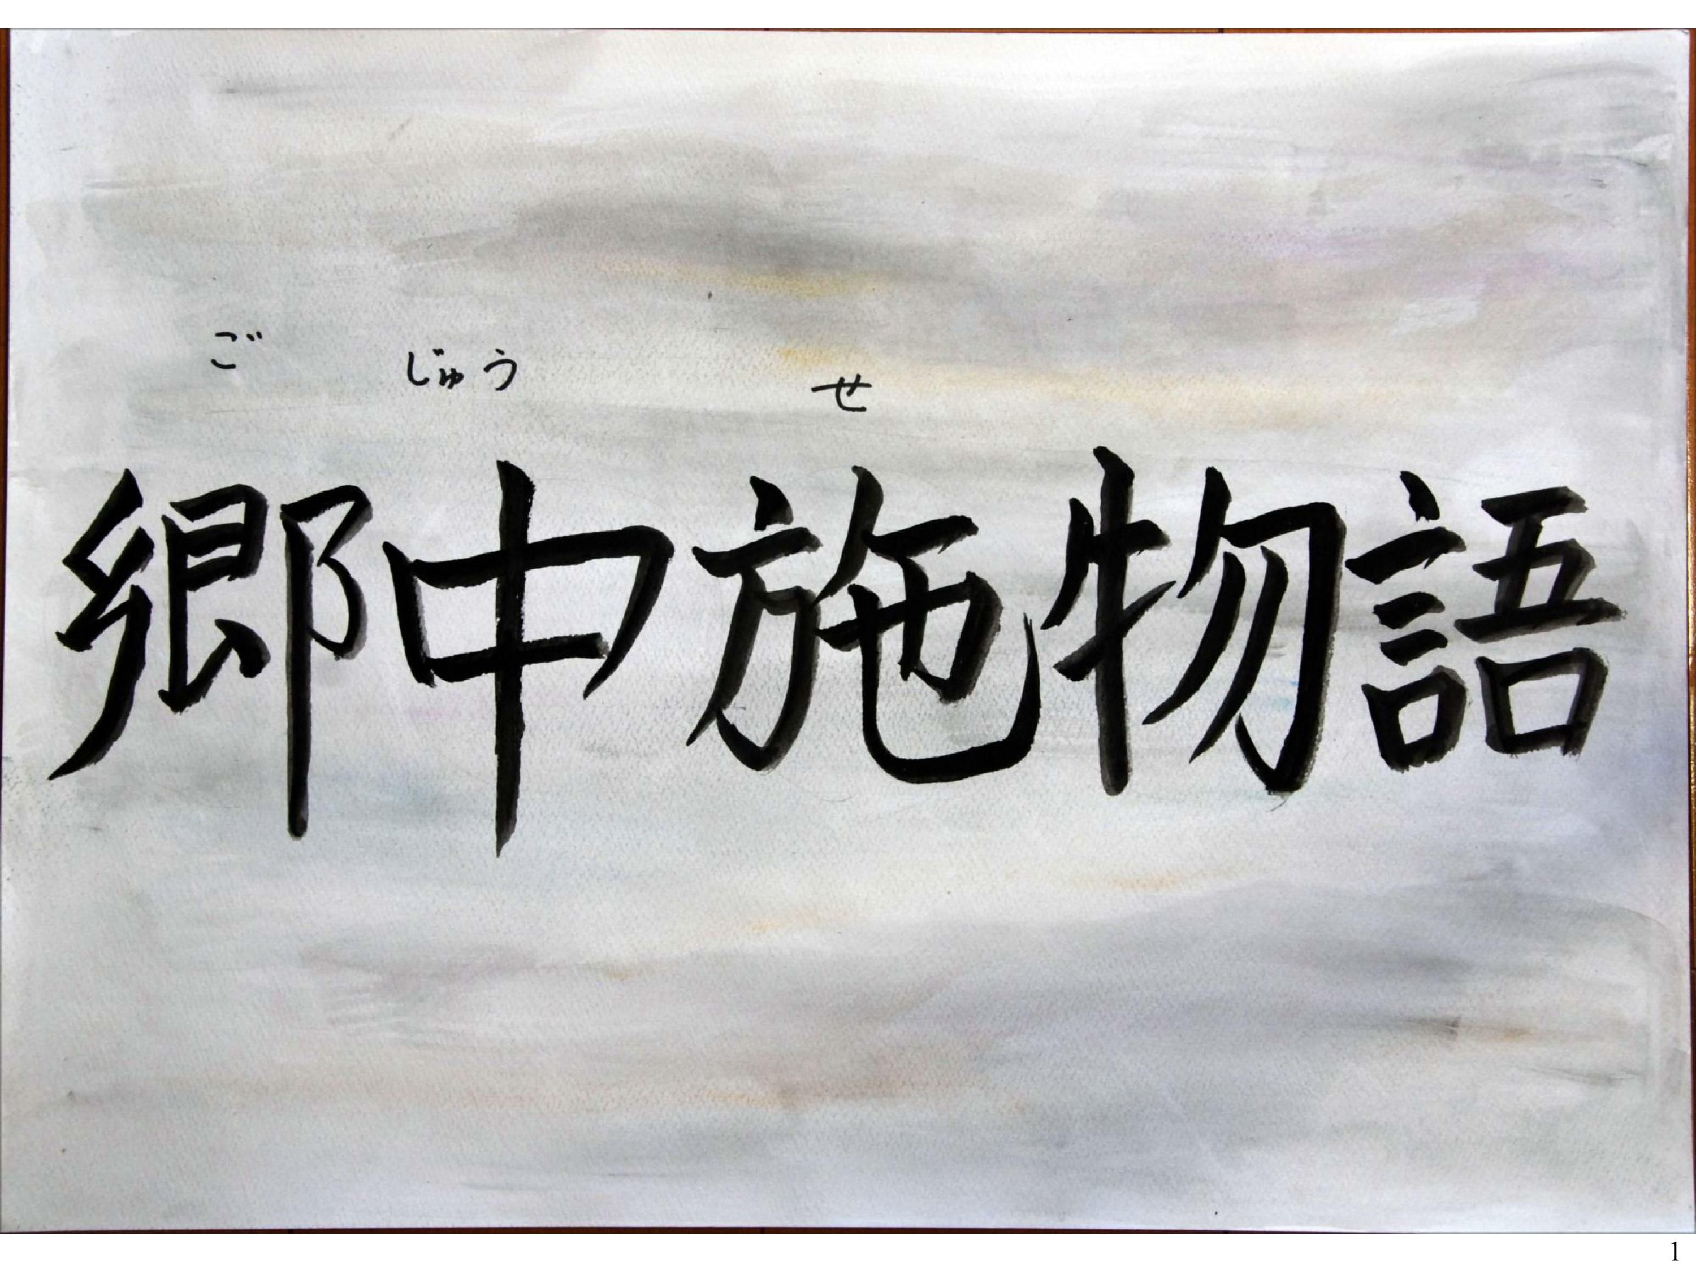
Notes:
タイトル
郷中施（ごじゅうせ）物語

Slide 2
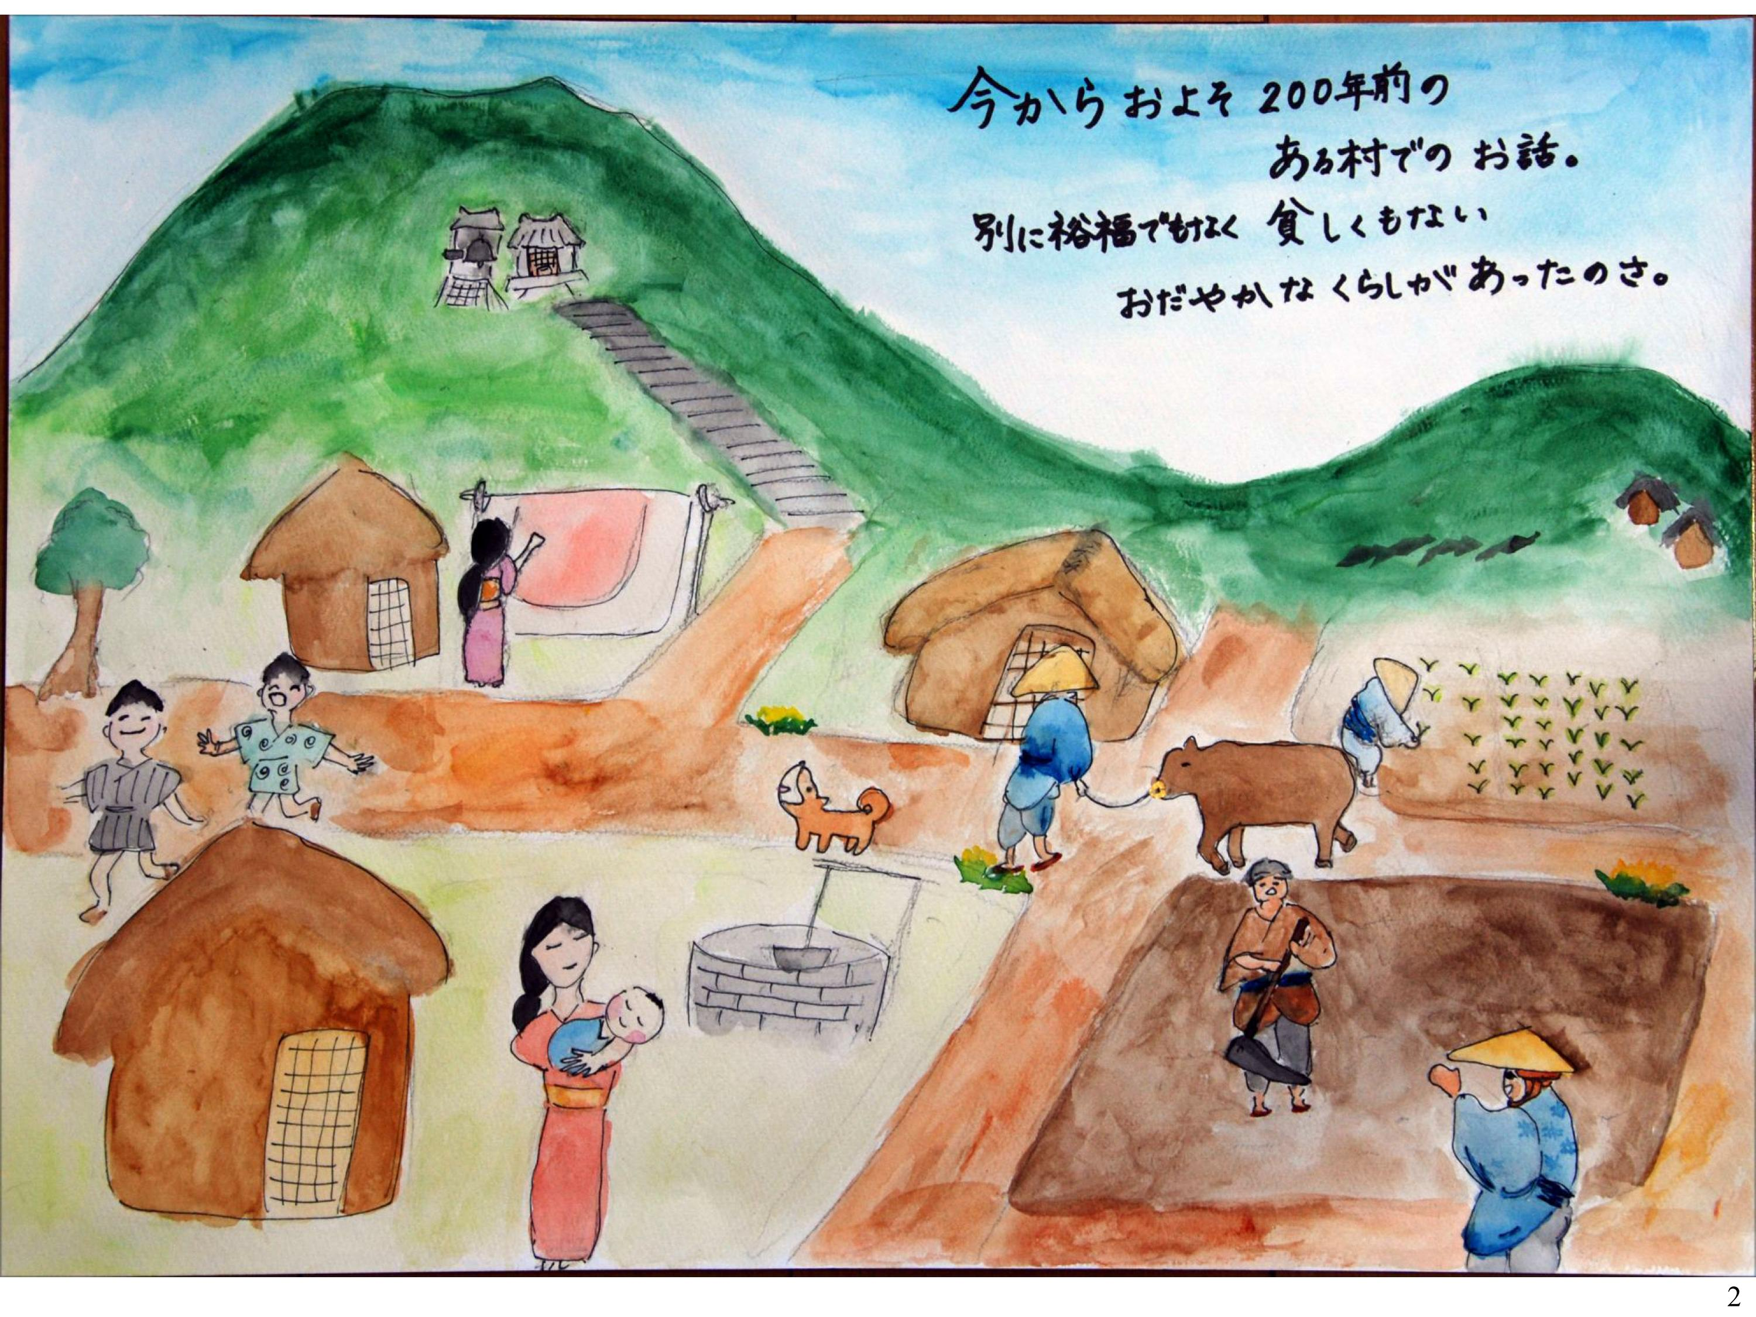
Notes:
昔の山村
今から、およそ200年前のある村でのお話。
別に裕福でもなく、貧しくもない、おだやかなくらしがあったのさ。

Slide 3
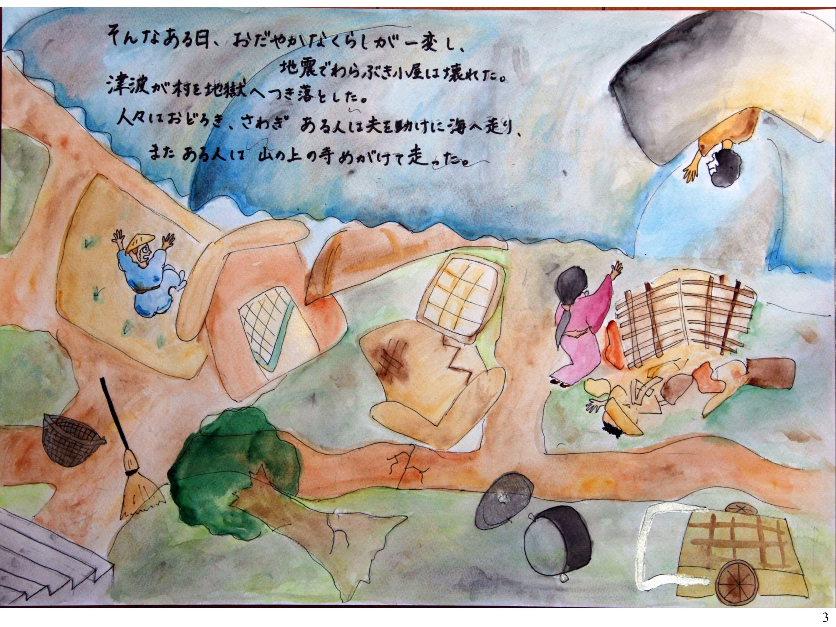
Notes:
津波村破壊
そんなある日、おだやかなくらしが一変し、地震でわらぶき小屋は壊れた。
津波が村を地獄へつき落とした。
人々はおどろき、さわぎ、ある人は夫を助けに海へ走り、 また、ある人は 山の上の寺めがけて走った。

Slide 4
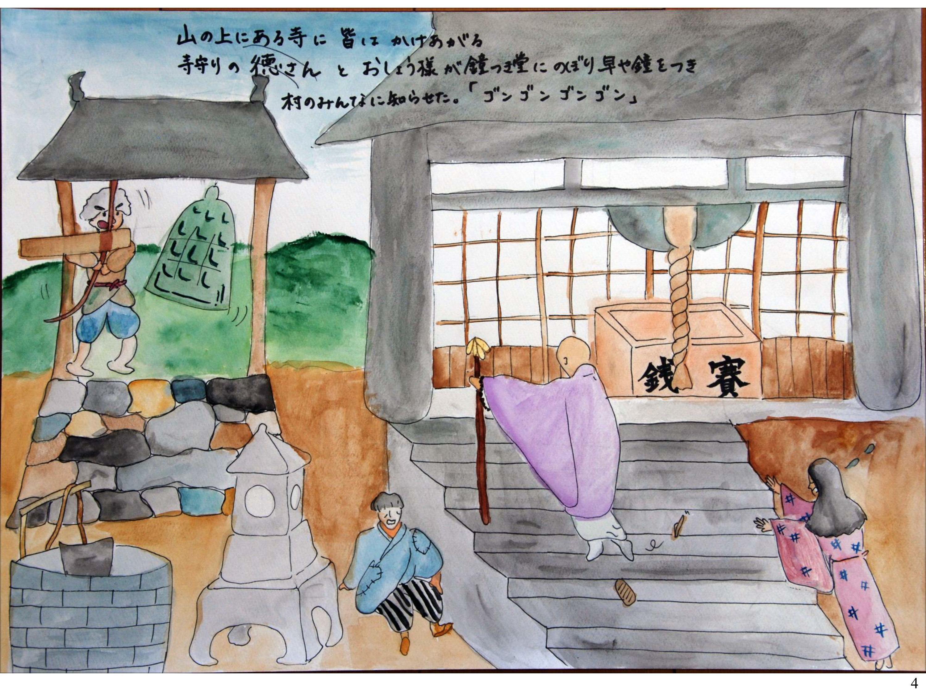
Notes:
山寺徳さん
山の上にある寺に、皆はかけあがる。
寺守りの徳さんとおしょう様が、鐘つき堂にのぼり、早や鐘をつき、
村のみんなに知らせた。
「ゴン・ゴン・ゴン・ゴン」

Slide 5
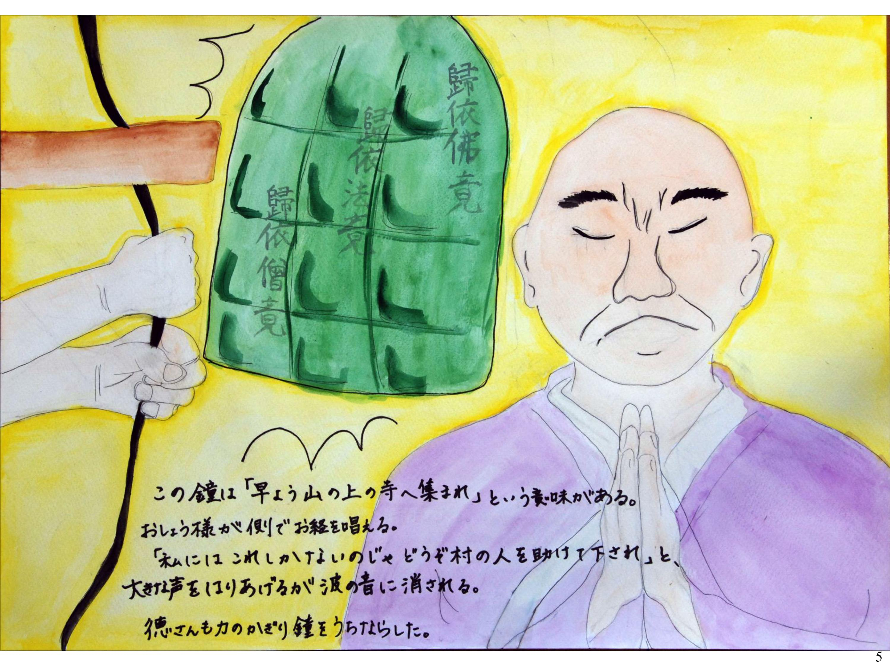
Notes:
鐘の音
この鐘は「早よう山の上の寺へ集まれ」という意味がある。
おしょう様が側でお経を唱える。
「私には、これしかないのじゃ、どうぞ村の人を助けて下され」
と 大きな声をはりあげるが、波の音に消される。
徳さんも力のかぎり鐘をうちならした。

Slide 6
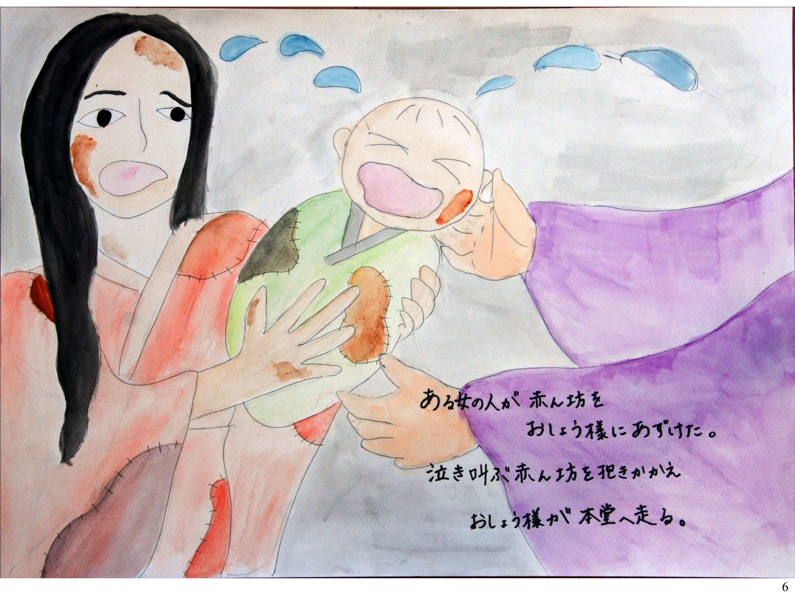
Notes:
赤ん防
ある女の人が、赤ん坊をおしょう様にあずけた。
泣き叫ぶ赤ん坊を抱きかかえ、おしょう様が本道へ走る。

Slide 7
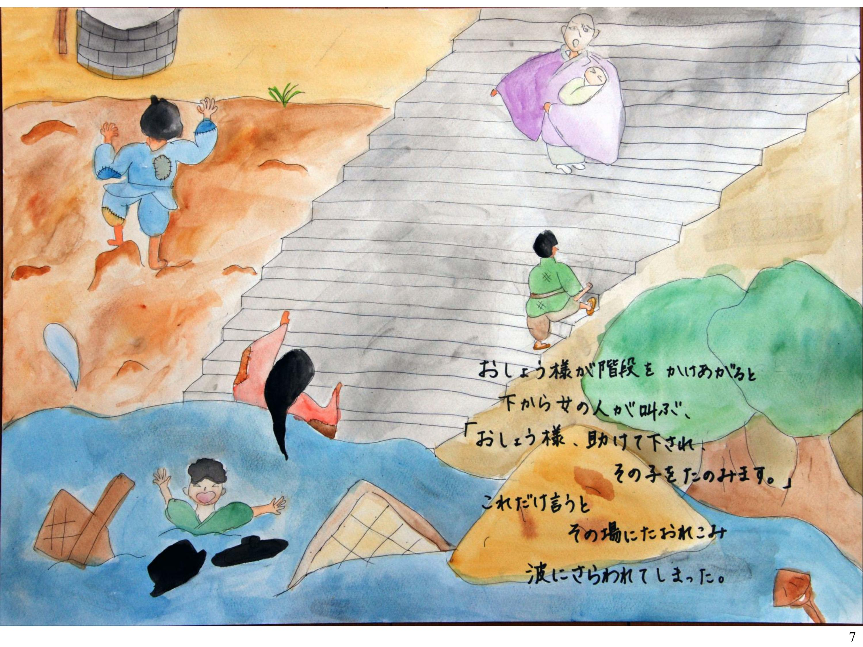
Notes:
津波
おしょう様が階段をかけあげると、下から女の人が叫ぶ、
「おしょう様、助けて下され、その子をたのみます。」
これだけ言うと、その場にたおれこみ、波にさらわれてしまった。

Slide 8
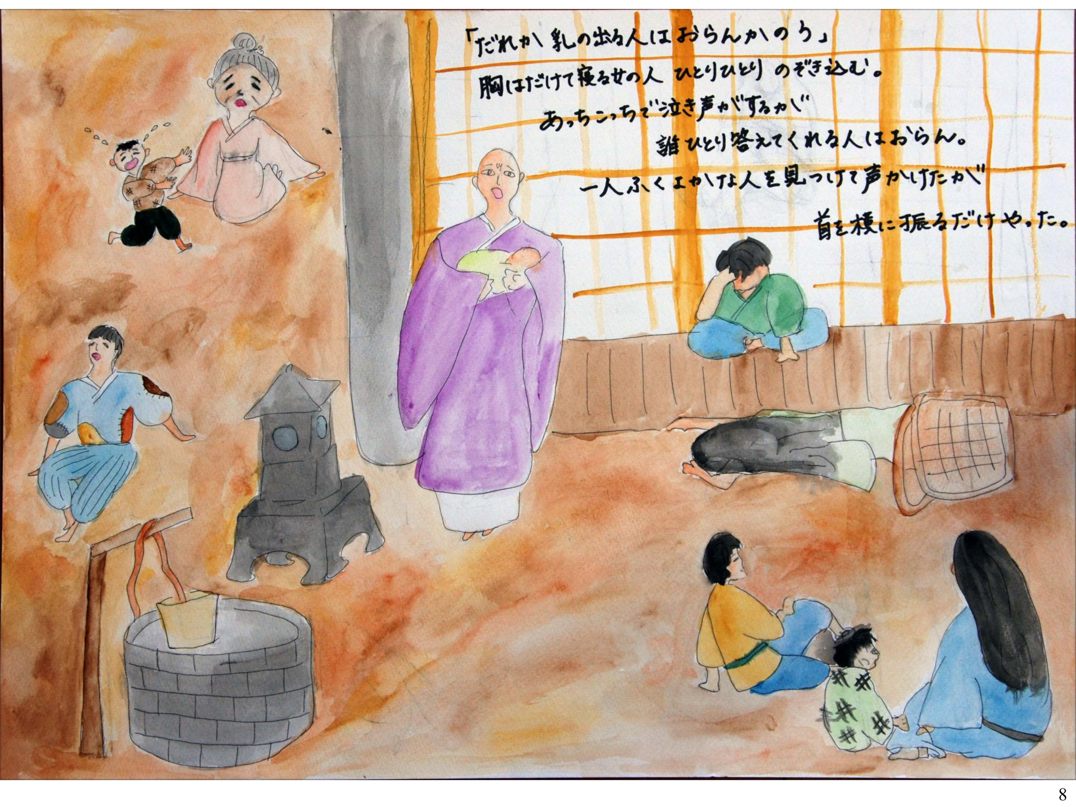
Notes:
お乳出る人
「だれか乳の出る人はおらんかのう」
胸はだけて寝る女の人、ひとりひとりのぞき込む。
あっちこっちで泣き声がするが、誰ひとり答えてくれる人はおらん。
一人ふくよかな人を見つけて声をかけたが、首を横に振るだけやった。

Slide 9
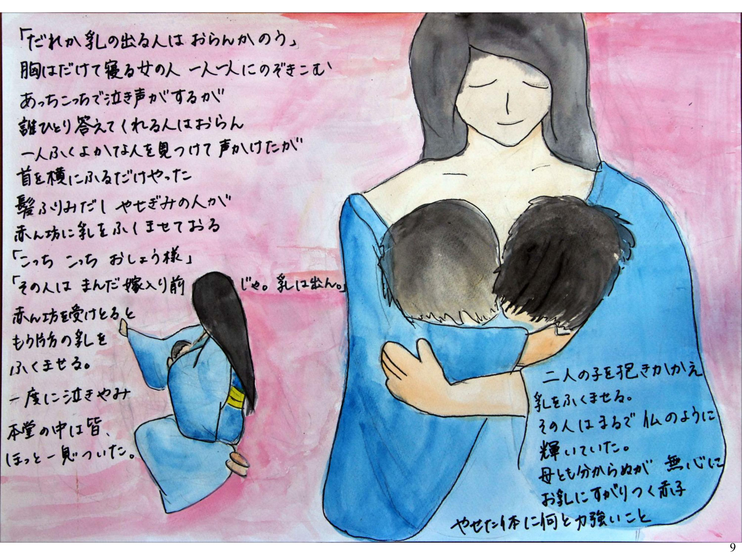
Notes:
二人でお乳
「だれか乳の出る人はおらんかのう」
胸はだけて寝る女の人、一人一人のぞきこむ。
あっちこっちで泣き声がするが、誰ひとり答えてくれる人はおらん。
一人ふくよかな人を見つけて声をかけたが、首を横に振るだけやった。
髪ふりみだしやせぎみの人が、赤ん坊に乳をふくませておる。
「こっち、こっち、おしょう様」
「その人は、まんだ嫁入り前じゃ。乳は出ん。」
赤ん坊を受けとると、もう片方の乳をふくませる。
一度に泣きやみ、本堂の中は皆、ほっと一息ついた。
二人の子を抱きかかえ乳をふくませる。
その人は、まるで仏のように輝いていた。
母とも分からぬが、無心にお乳にすがりつく赤子
やせた体に、何と力強いこと。

Slide 10
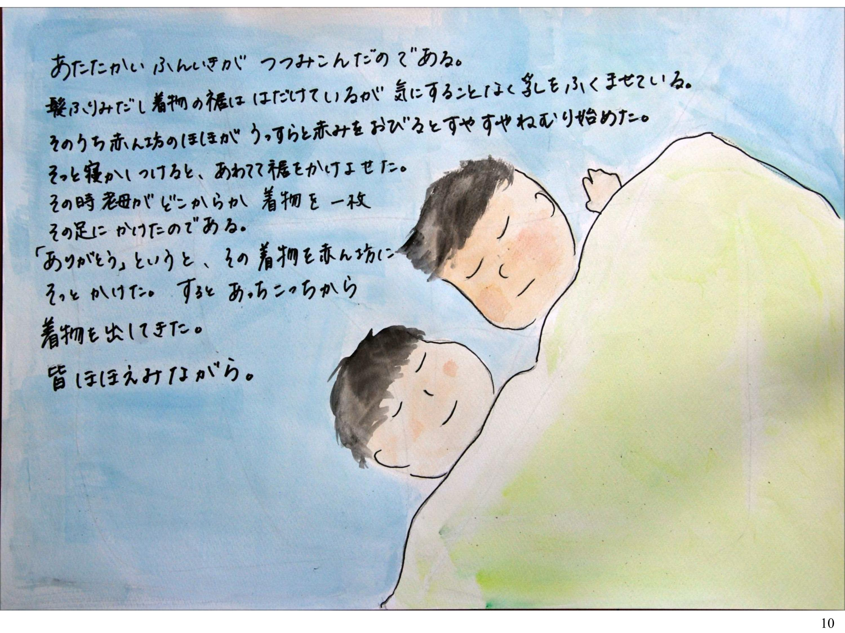
Notes:
寝る赤ん坊
あたたかいふんいきが、つつみこんだのである。
髪ふりみだし着物の裾ははだけているが、 気にすることなく乳をふくませ ている。
そのうち赤ん坊のほほが、うっすらと赤みをおびると、すやすやねむり始
めた。
そっと寝かしつけると、あわてて裾をかけよせた。
その時老母がどこからか、着物を一枚その足にかけたのである。
「ありがとう」というと、その着物を赤ん坊にそっとかけた。
すると、あっちこっちから着物を出してきた。
皆ほほえみながら。

Slide 11
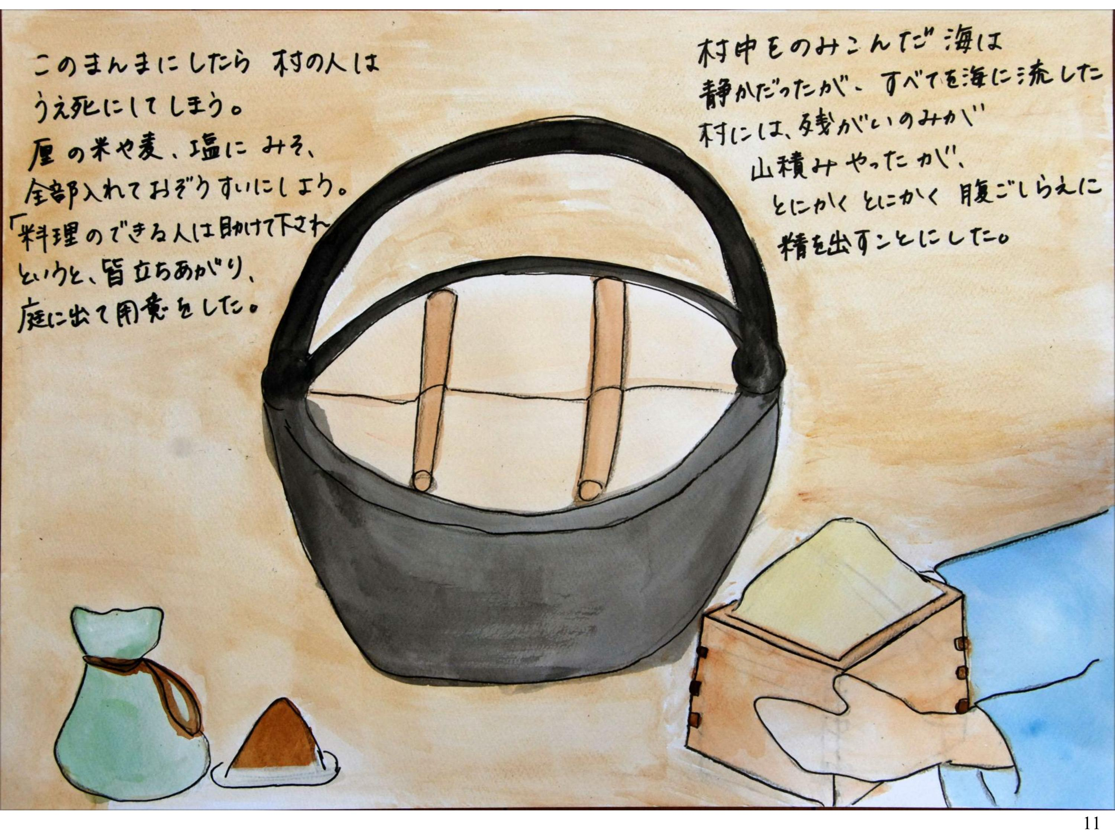
Notes:
なべ
このまんまにしたら、村の人はうえ死にしてしまう。
厘（りん）の米や麦、塩にみそ、全部入れておぞうすいにしよう。
「料理のできる人は助けてくだされ」
というと、皆立ちあがり、庭に出て用意をした。
村中をのみこんだ海は静かだったが、すべてを海に流した村には、
残がいのみが山積みやったが、
とにかく、とにかく腹ごしらえに精を出すことにした。

Slide 12
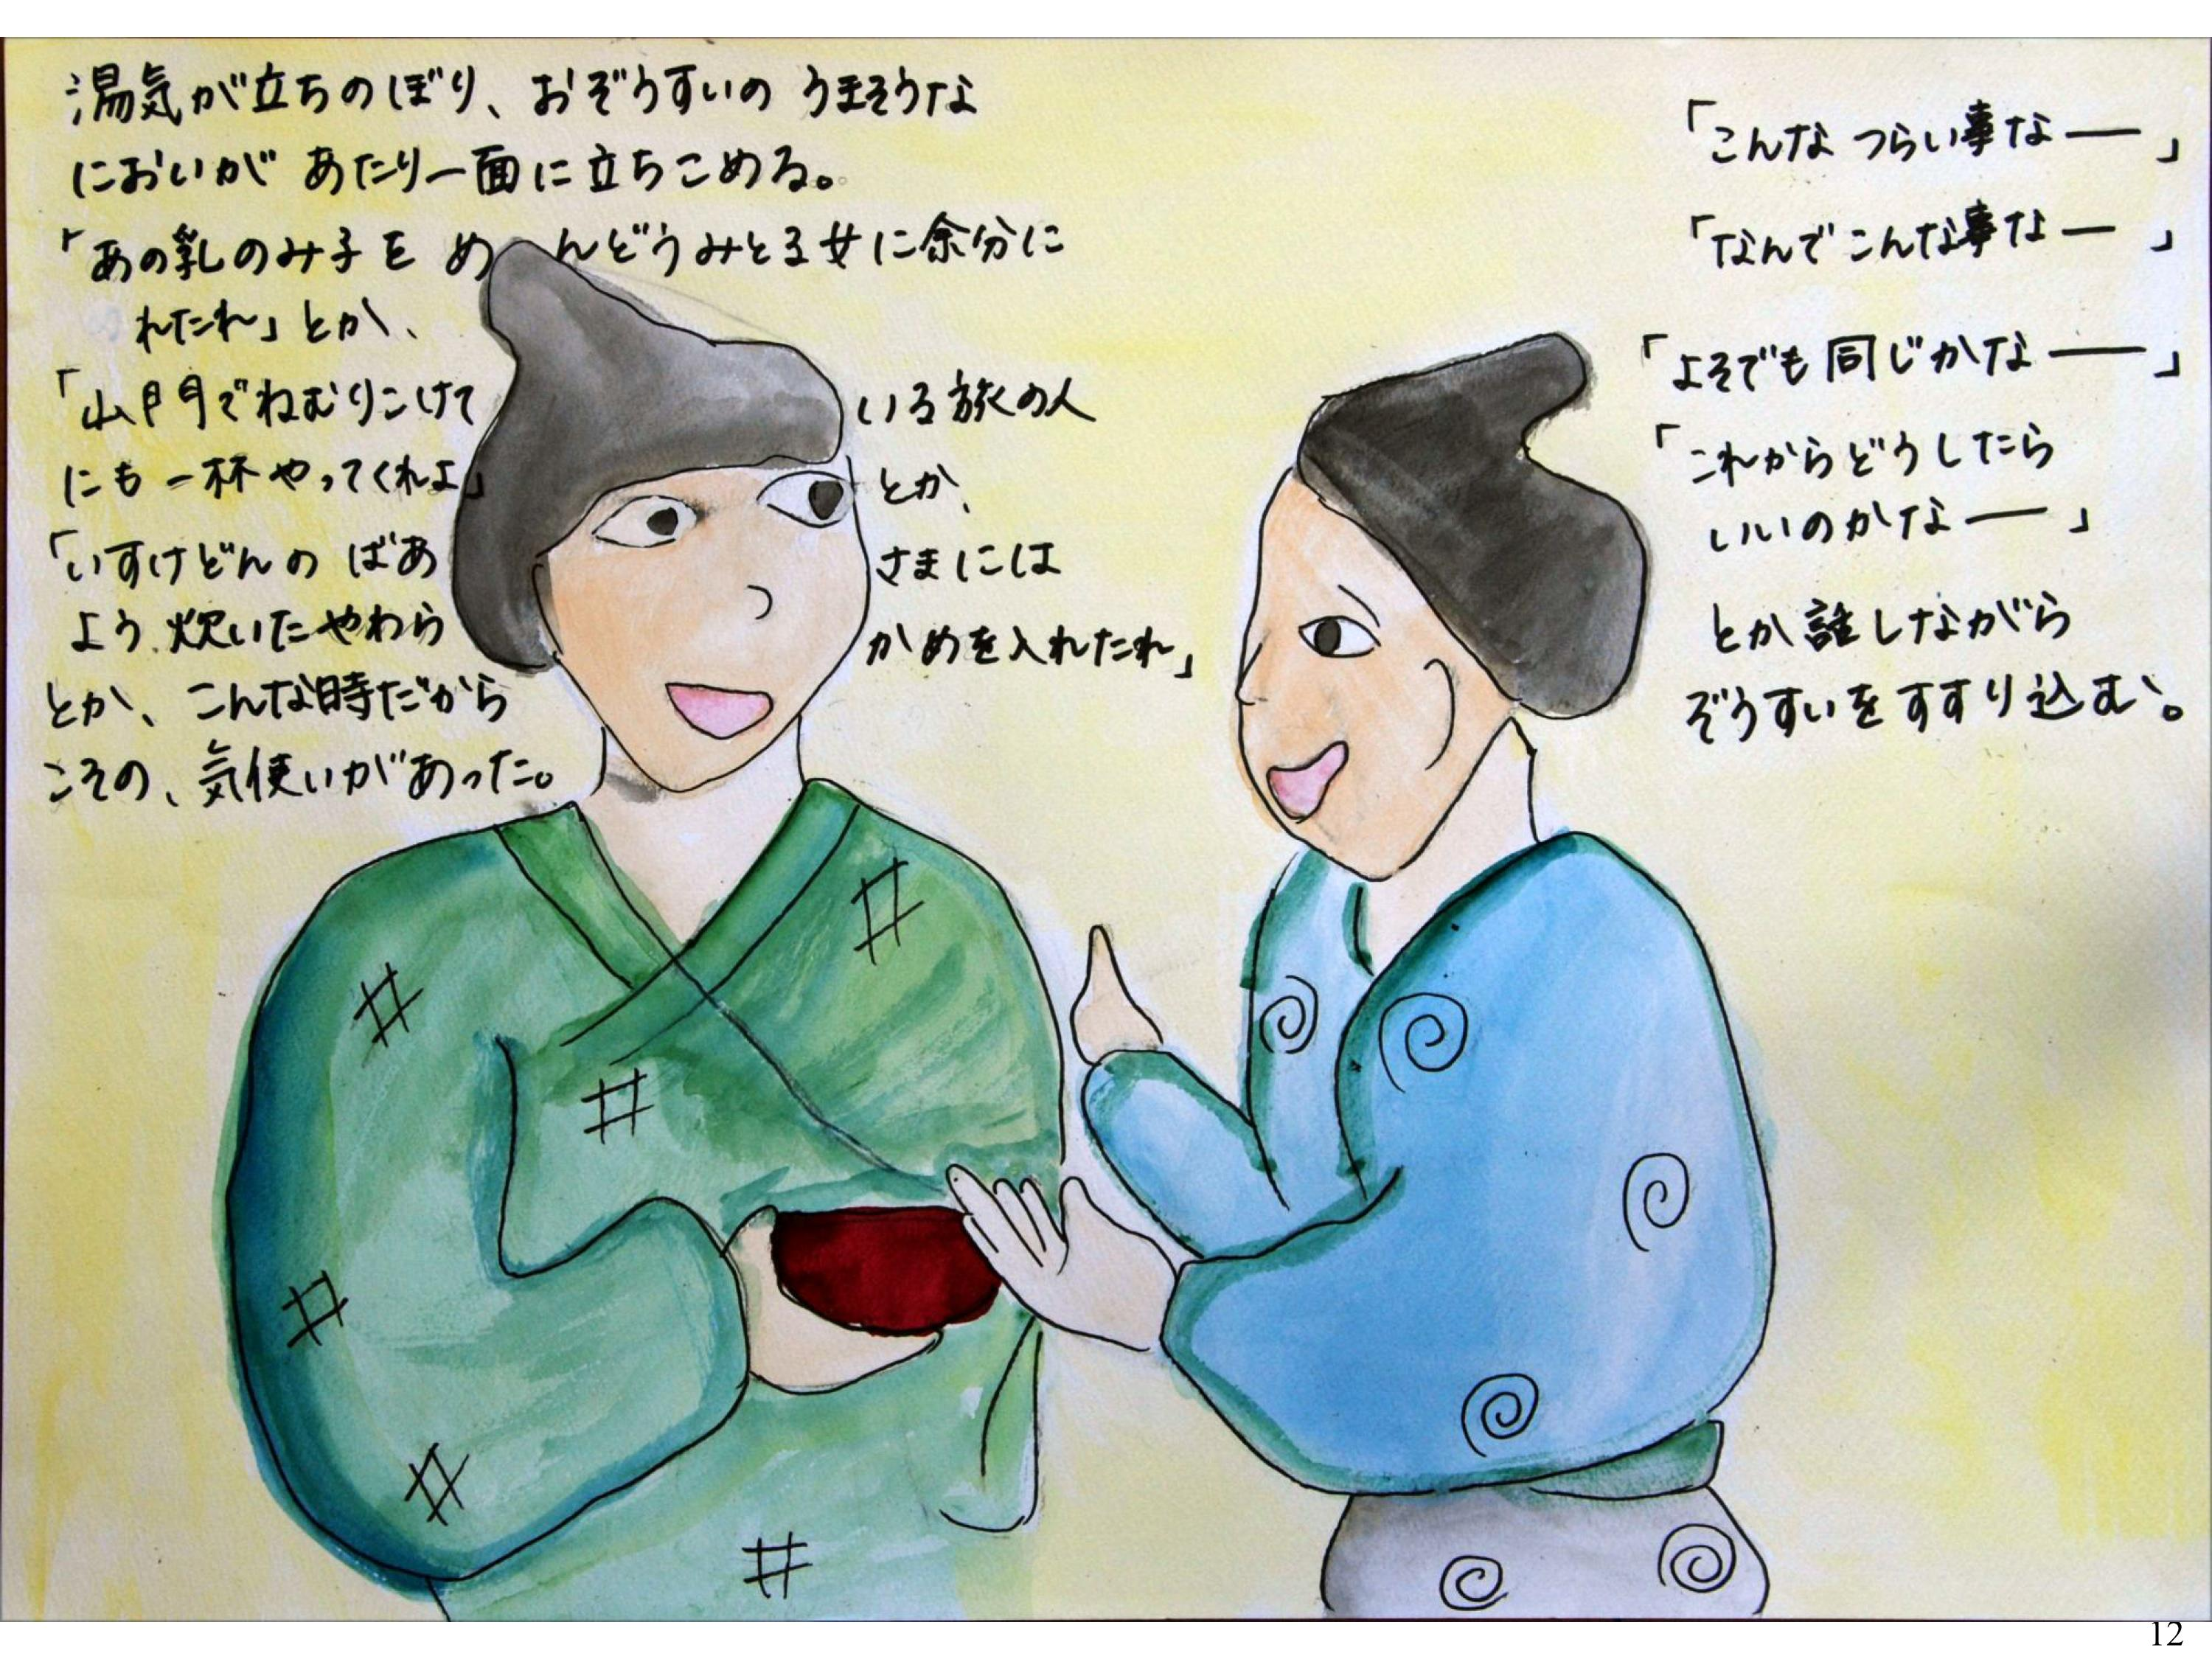
Notes:
住民会話
湯気が立ちのぼり、おぞうすいのうまそうなにおいが、
あたり一面に立ちこめる。
「あの乳のみ子をめんどうみとる女に余分に入れたれ」とか、
「山門でねむりこけている旅の人にも一杯やってくれよ」とか、
「いすけどんのばあさまには、よう炊いたやわらかめを入れたれ」とか、
こんな時だからこその、気使いがあった。
「こんなつらい事なー」
「なんでこんな事なー」
「よそでも同じかなー」
「これからどうしたらいいのかなー」
とか話しながら、ぞうすいをすすり込む。

Slide 13
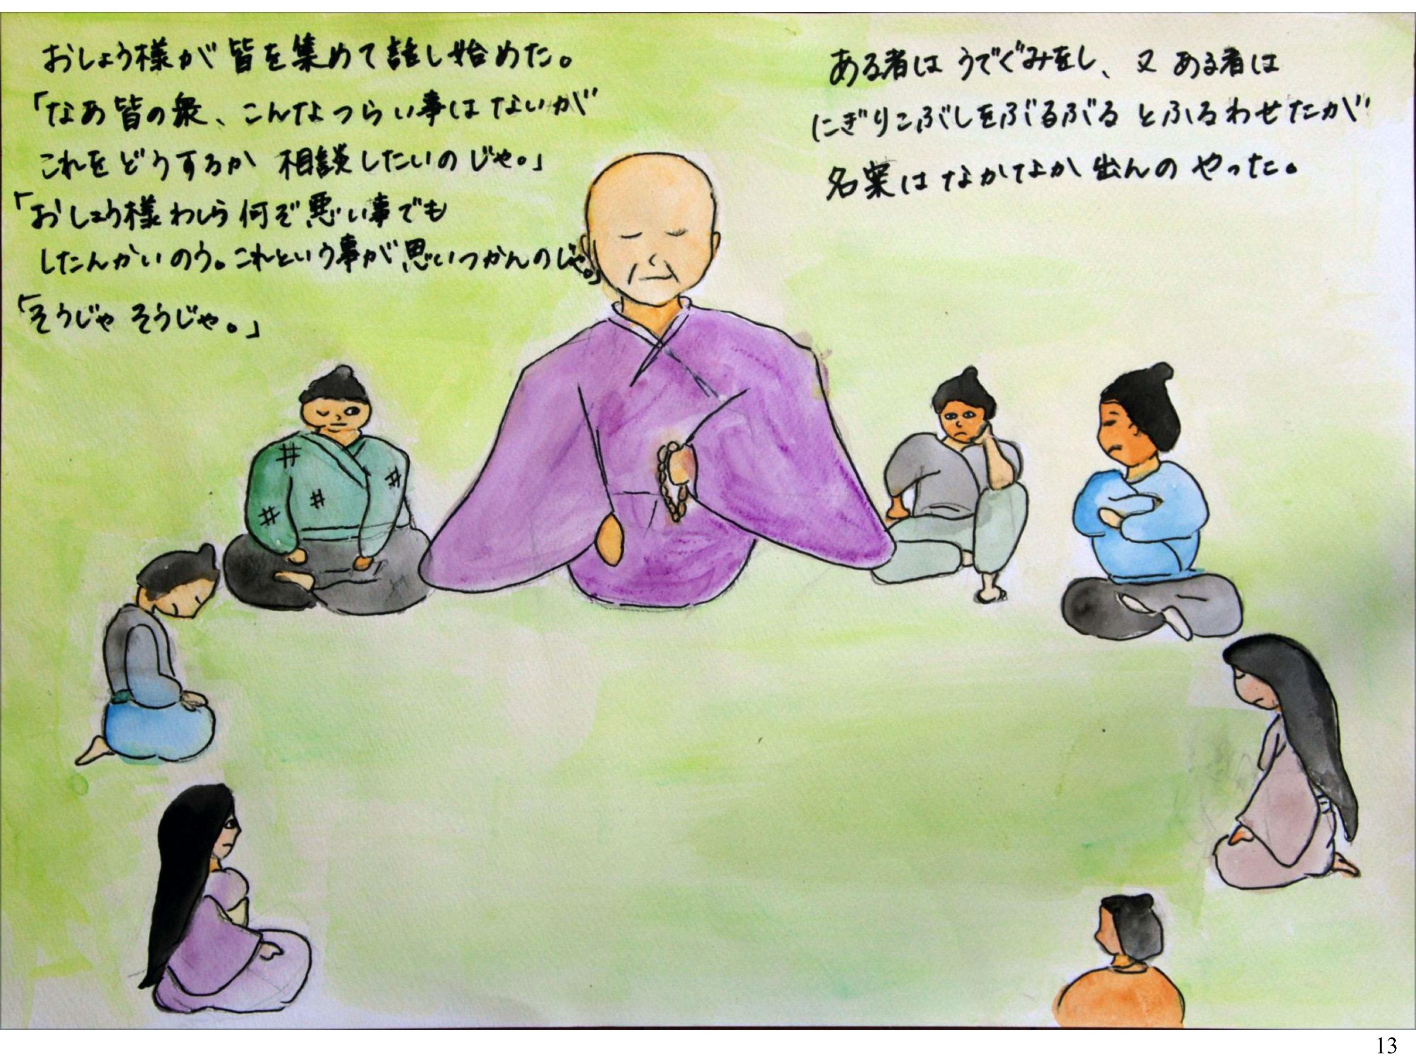
Notes:
円座
おしょう様が皆を集めて話し始めた。
「なあ皆の衆、こんなつらい事はないが、
これをどうするか相談したいのじゃ。」
「おしょう様、わしら何ぞ悪い事でもしたんかいのう。
これという事が思いつかんのじゃ。」
「そうじゃ、そうじゃ。」
ある者はうでぐみをし、又ある者はにぎりこぶしをぶるぶるとふるわせた
が、 名案はなかなか出んのやった。

Slide 14
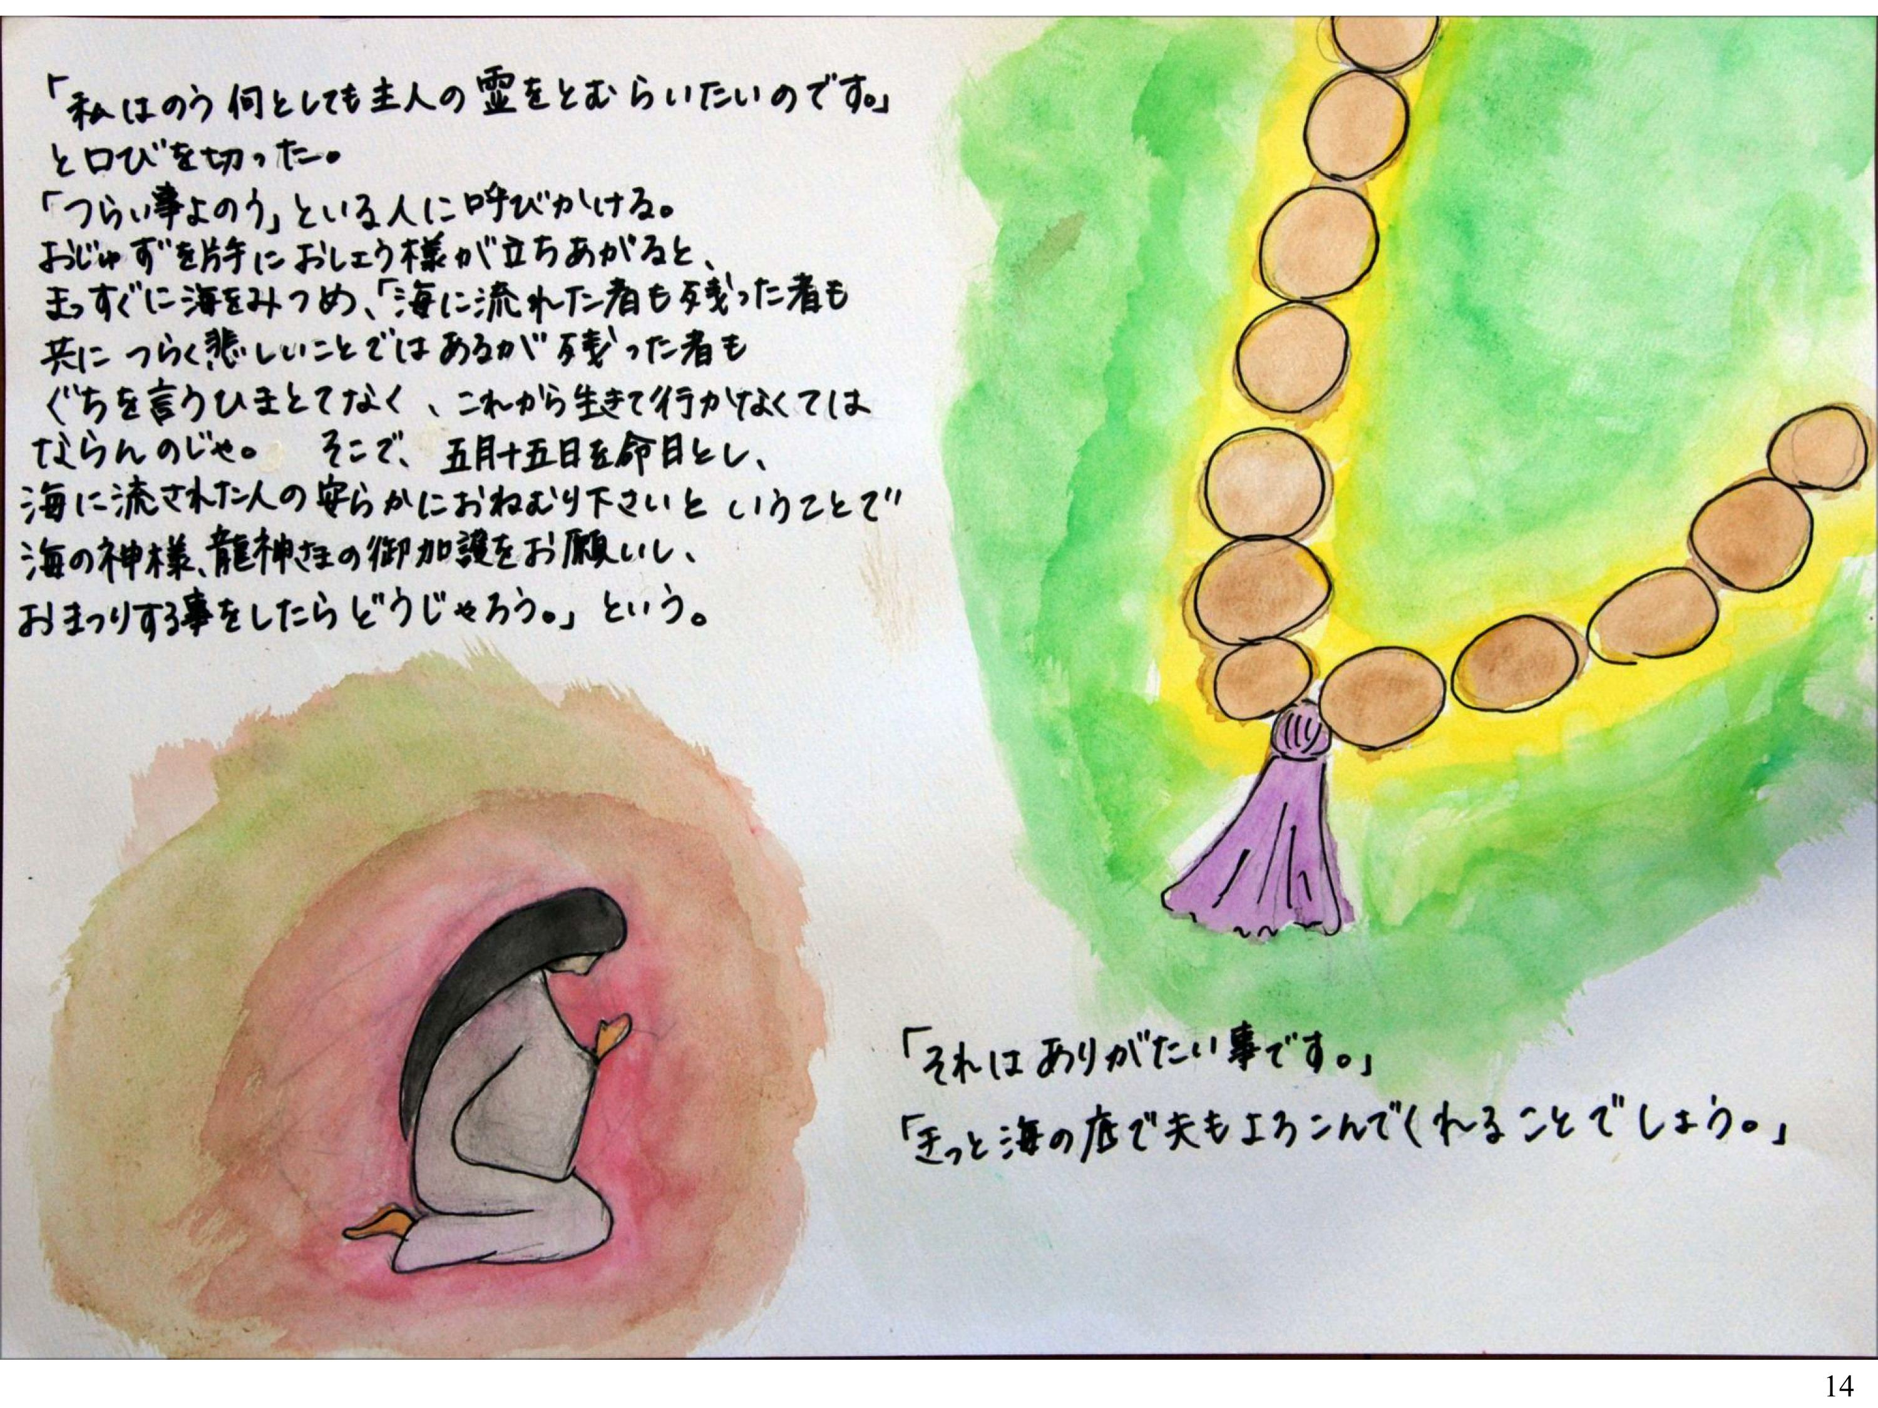
Notes:
じゅず
「私はのう、何としても主人の霊をとむらいたいのです。」
と口びを切った。
「つらい事よのう」
といる人に呼びかける。
おじゅずを片手におしょう様が立ちあがると、まっすぐに海をみつめ、
「海に流れた者も残った者も、共につらく悲しいことではあるが、
残った者もぐちを言うひまとてなく、これから生きて行かなくてはならん
のじゃ。
そこで、五月十五日を命日とし、
海に流された人の安らかにおねむり下さいということで、
海の神様、龍神さまの御加護をお願いし、
おまつりする事をしたらどうじゃろう。」
という。
「それはありがたい事です。」
「きっと海の底で夫もよろこんでくれることでしょう。」

Slide 15
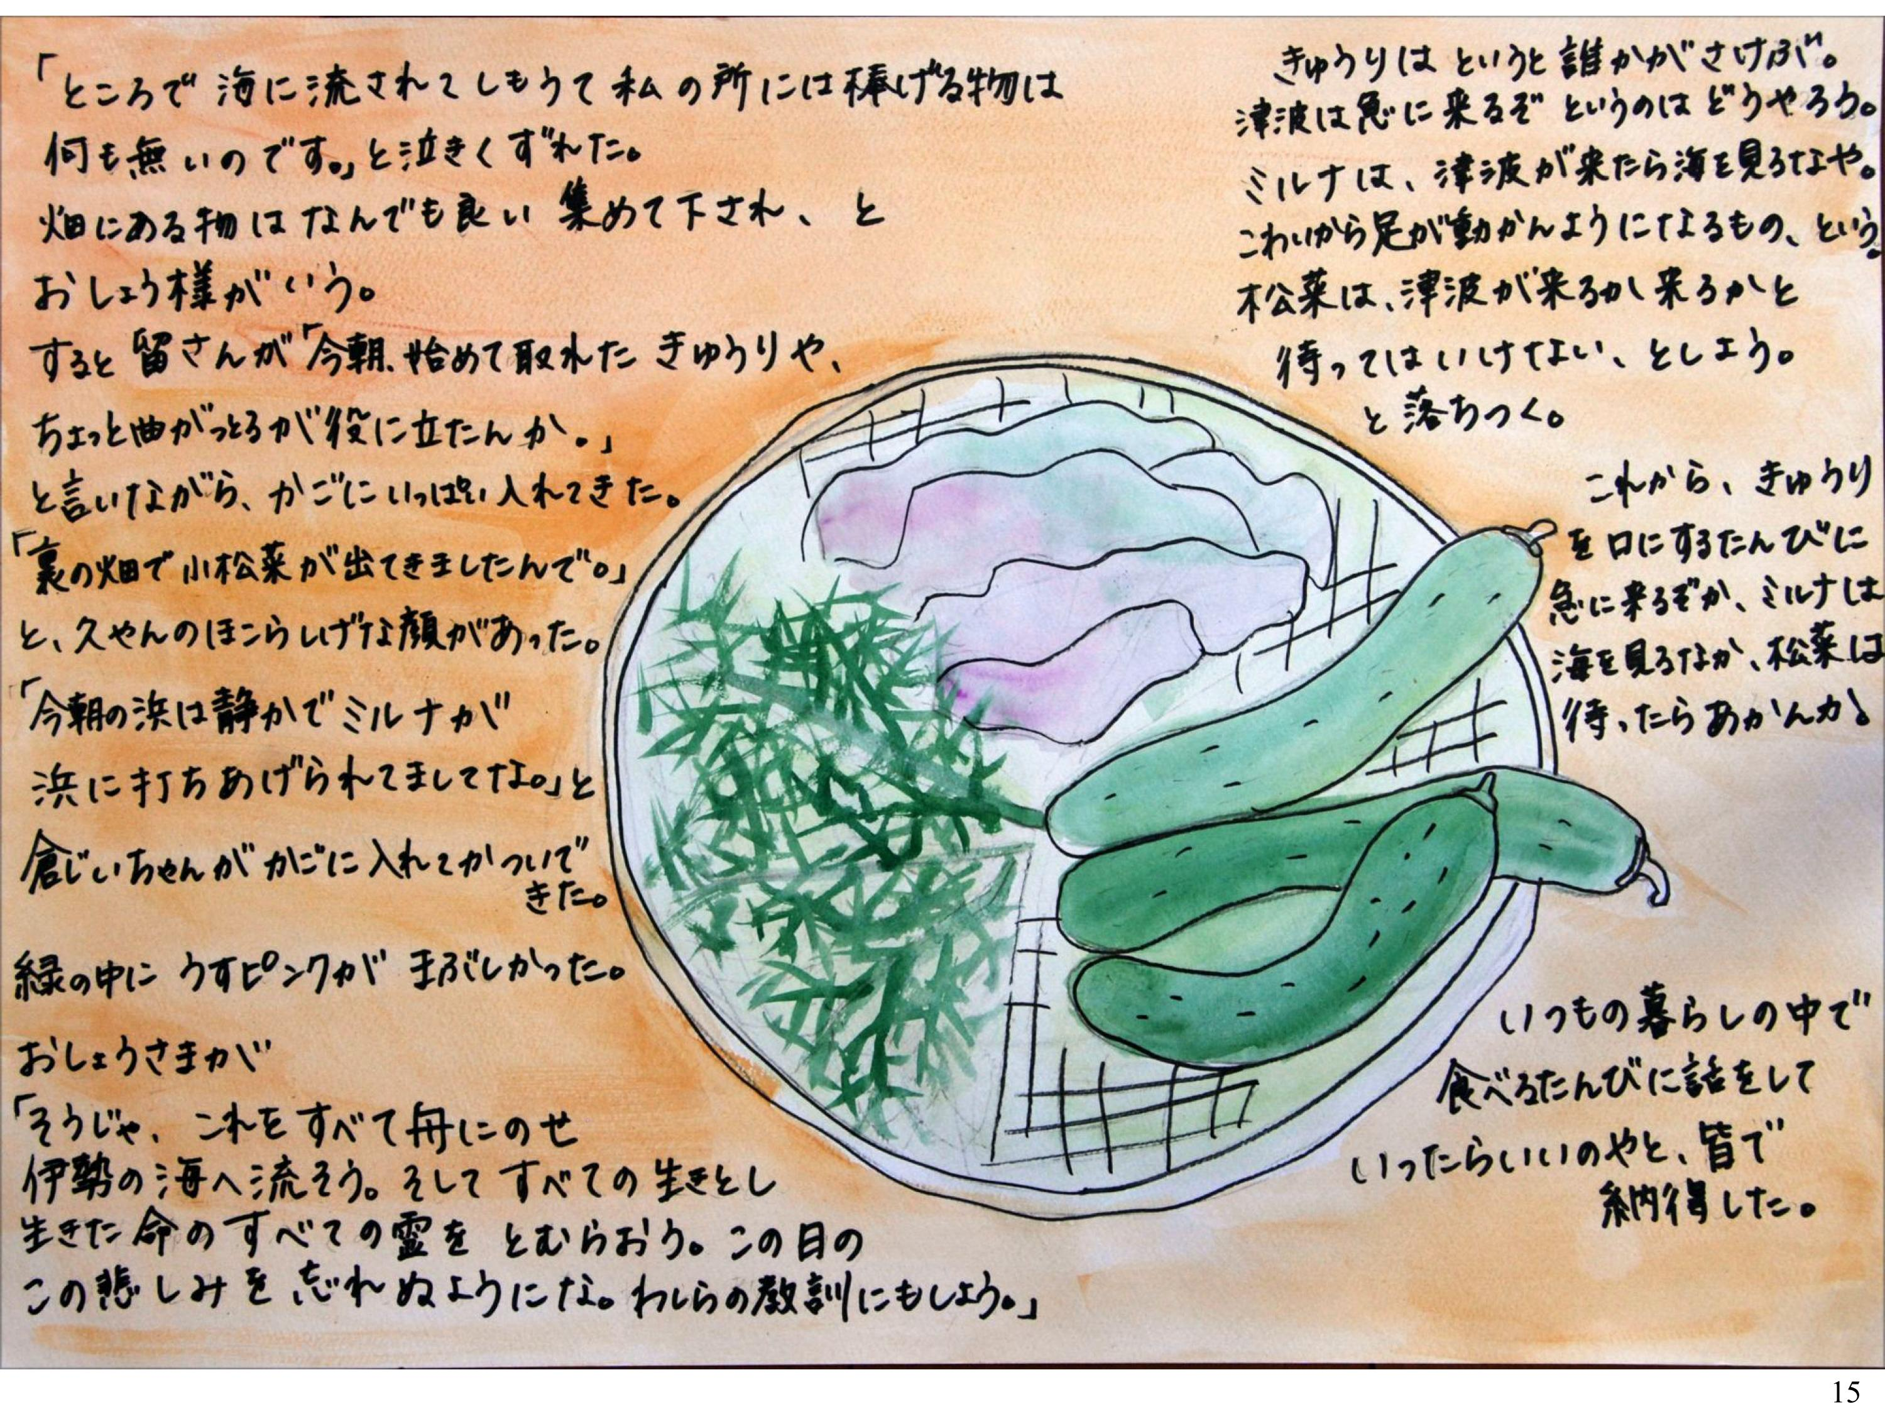
Notes:
野菜
「ところで海に流されてしもうて、私の所には捧げる物は何も無いので
す。」 と泣きくずれた。
「畑にある物はなんでも良い集めて下され。」 とおしょう様がいう。
すると留さんが、
「今朝、初めて取れたきゅうりや、ちょっと曲がっとるが役に立たん
か。」と言いながら、かごにいっぱい入れてきた。
「裏の畑で小松菜が出てきましたんで。」
と久やんのほこらしげな顔があった。
「今朝の浜は静かでミルナが浜に打ちあげられてきましてな。」
と倉じいちゃんがかごに入れてかついできた。
緑の中にうすいピンクがまぶしかった。
おしょう様が
「そうじゃ、これをすべて舟にのせ、伊勢の海へ流そう。
そしてすべての生きとし生きた命の、すべての霊をとむらおう。
この日のこの悲しみを忘れぬようにな。わしらの教訓にしよう。」
きゅうりはというと、誰かがさけぶ。
「津波は急に来るぞというのはどうやろう。 ミルナは、津波が来たら海を
見るなや。 こわいから足が動かんようになるもの。」 という。
「松菜は、津波が来るか来るかと待ってはいけない。」 としよう。
と落ちつく。
これから、きゅうりを口にするたんびに、急に来るぞとか、
ミルナは海を見るなか、小松菜は待ったらあかんか。
いつもの暮らしの中で、食べるたんびに話をしていったらいいのやと、
皆で納得した。

Slide 16
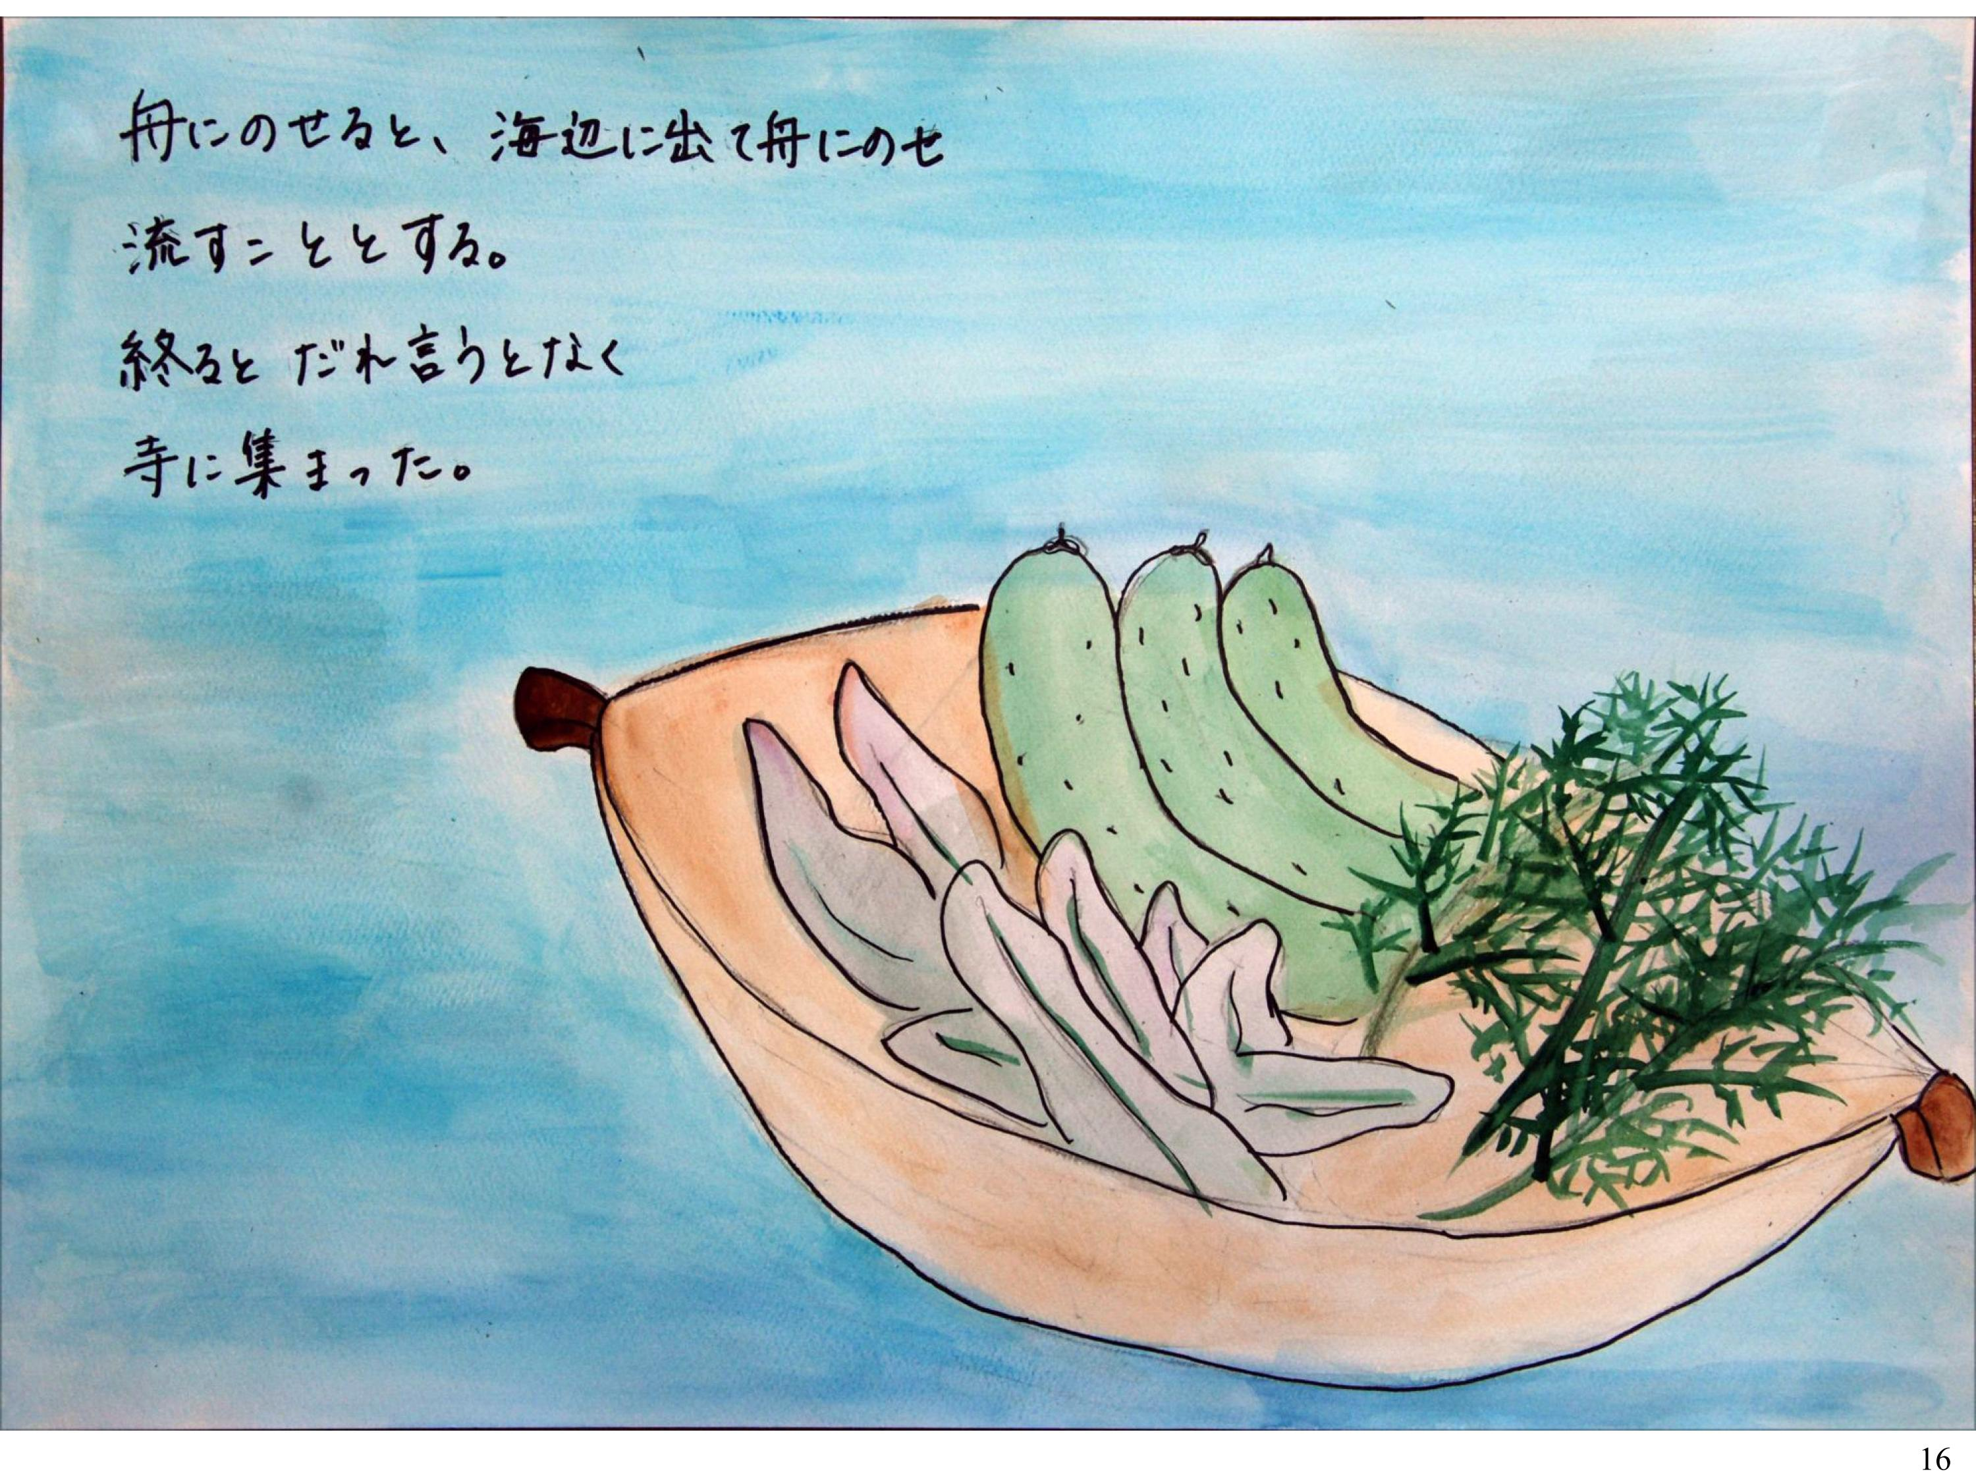
Notes:
舟
舟にのせると、海辺に出て舟にのせ流すこととする。
終わるとだれ言うとなく、寺に集まった。

Slide 17
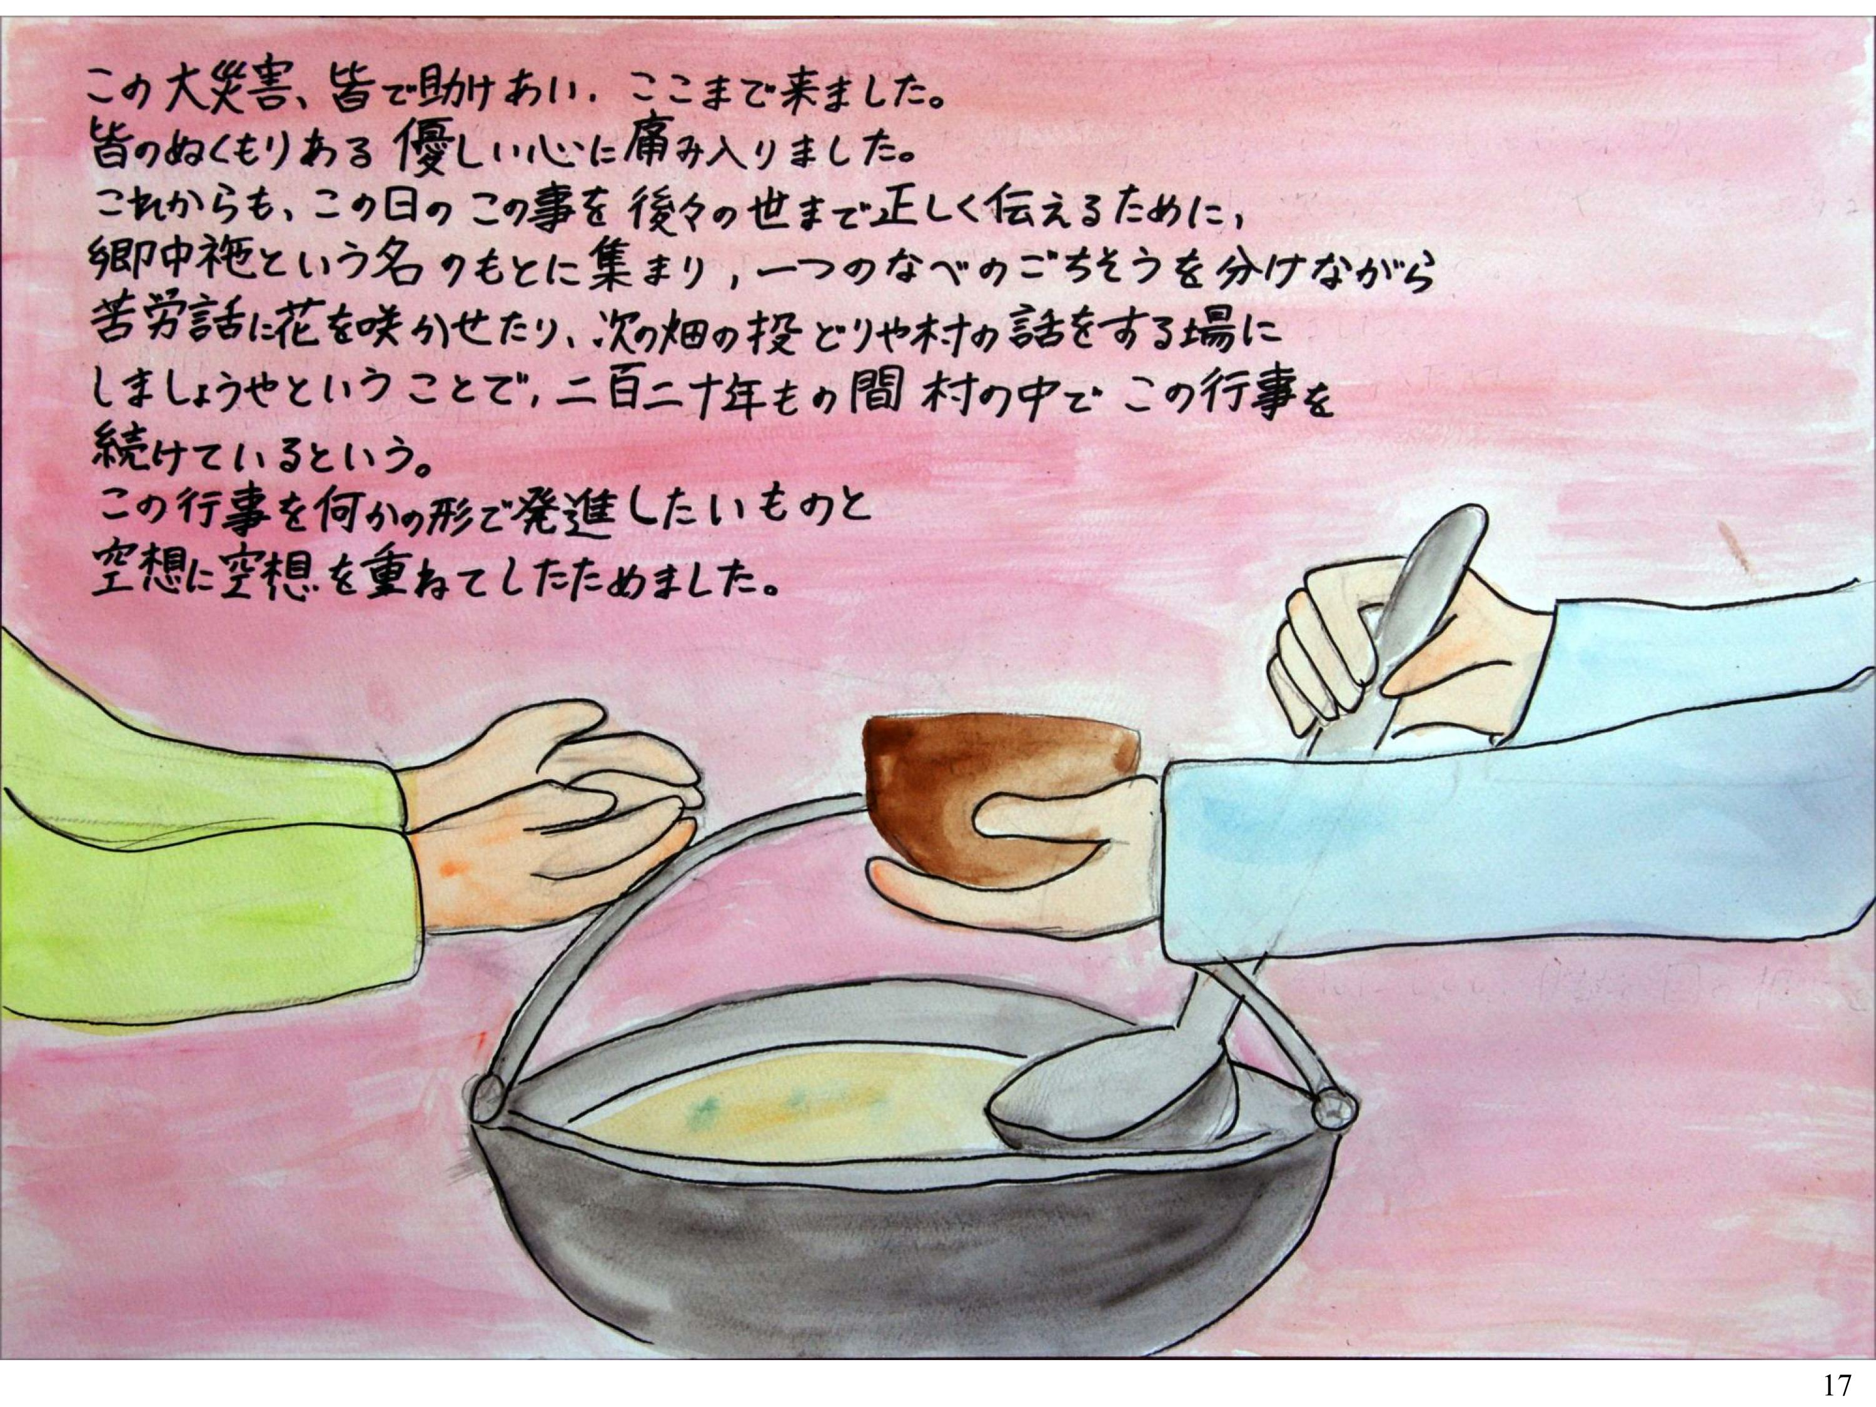
Notes:
ぞうすい
この大災害、皆で助けあい、ここまで来ました。
皆のぬくもりある優しい心に痛み入りました。
これからも、この日のこの事を後々の世まで正しく伝えるために、
郷中施（ごじゅうせ）という名のもとに集まり、一つのなべのごちそうを
分けながら苦労話に花を咲かせたり、次の畑の投どりや村の話をする場に
しましょうや、ということで、二百二十年もの間、村の中でこの行事を続
けているという。
この行事を何かの形で発信したいものと空想に空想を重ねしたためました。

Slide 18
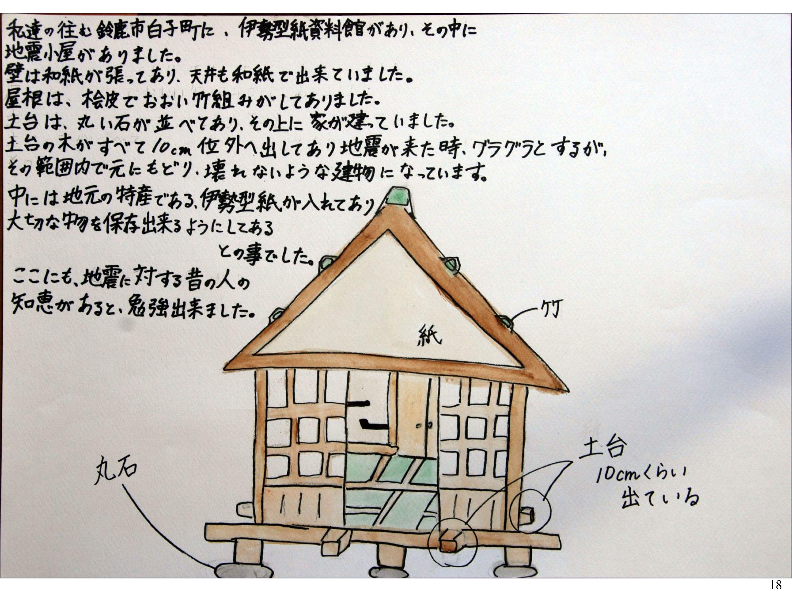
Notes:
伊勢型紙
私達の住む鈴鹿市白子町に、伊勢型紙資料館があり、
その中に地震小屋がありました。
壁は和紙が張ってあり、天井も和紙で出来ていました。
屋根は、桧皮でおおい、竹組がしてありました。
土台は、丸い石が並べてあり、その上に家が建っていました。
土台の木がすべて１０㎝位外へ出してあり、地震が来た時、グラグラとす
るが、 その範囲内で元にもどり、壊れないような建物になっています。
中には地元の特産である、伊勢型紙が入れてあり、 大切な物を保存出来
るようにしてある、との事でした。
ここにも地震に対する昔の人の知恵があると、勉強出来ました。

Slide 19
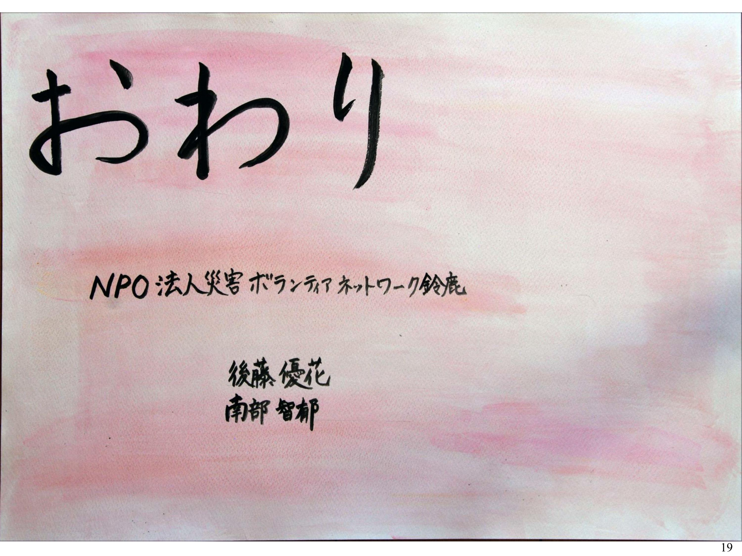
Notes:
おわり
おわり

